Slide 1

Ресурсный центр НКО
«Реализация социальных инициатив: проектирование, фандрайзинг и продвижение»
10 февраля 2021 года
г. Белгород

Slide 2
Конкурсы февраль-март 2021 года:
Фонд Горчакова
(Международные отношения):
до 15.02.2021
Российский Фонд культуры (культура, музейное дело, библиотечное дело)
до 04.03.2021

Slide 3
Конкурсы февраль-март 2021 года:
Фонд Потанина
(Музейное дело):
до 10.03.2021
Фонд «Русский мир» (лингвистика, литература, образование, патриотизм)
до 15.03.2021

Slide 4
Конкурсы февраль-март 2021 года:
Фонд «Искусство, наука и спорт» при поддержке «Металлоинвест»
ТОЛЬКО реализация в г.Старый Оскол и г.Губкин
(социально значимые культурные инициативы):
до 31.03.2021

Slide 5
Конкурсы февраль-март 2021 года:
Конкурс «НКО-СОКРАТ: проекты»
Размер гранта: до 200 тыс. руб.
Прием заявок до 21.02.2021 г.
Нужен партнер из
г. Губкин или г. Старый Оскол

Slide 6
Подача заявок осуществляется на сайте: https://президентскиегранты.рф
Заявки в Фонд президентских грантов

Slide 7

Срок подачи заявок: с 01.02.2021 по 15.03.2021 (до 23:30)
Рекомендуемый срок подачи заявки: не позднее 08 марта 2021 г.

Slide 8
Срок реализации проекта: начало: не ранее
1 июля 2021 г. окончание: не позднее
31 декабря 2022 г.

Slide 9
- НКО существует не менее 1 года
- При запросе грантов менее 500 тыс. рублей (кроме поддержки НКО) – не менее 6 месяцев
- не находятся в процессе ликвидации, банкротства, по действием решения суда о приостановлении деятельности;
- не имеющие просроченной задолженности по налогам и иным платежам в бюджет более 1000 рублей;
- не имеют в учредителях государственные органы и органы местного самоуправления.
УЧАСТНИКИ
КОНКУРСА:

Slide 10
Не рассматриваются фондом проекты (заявки): не соответствующие видам деятельности организации, указанным в ее уставе.
ВАЖНО!

Slide 11
НЕ МОГУТ участвовать:
Организации, созданные государством, регионами, муниципальными образованиями, государственными органами и органами местного самоуправления;
Потребительские кооперативы и их объединения;
Политические партии;
Саморегулируемые организации (СРО);
Объединения работодателей, кооперативов;
Торгово-промышленные палаты;
Товарищества собственников жилья;
Адвокатские палаты, адвокатские образования;
Нотариальные палаты;
Общественно-государственные организации;
Микрофинансовые организации.

Slide 12
НЕ МОГУТ участвовать:
НКО, имеющие 2 действующих гранта ФПГ, срок которых заканчивается позднее 01.07.2021 г.
НКО, не отчитавшиеся в ФПГ вовремя;
НКО, допустившие нецелевое расходование гранта ФПГ;
НКО, не вернувшие в ФПГ неиспользованные остатки гранта в оговоренные сроки.

Slide 13
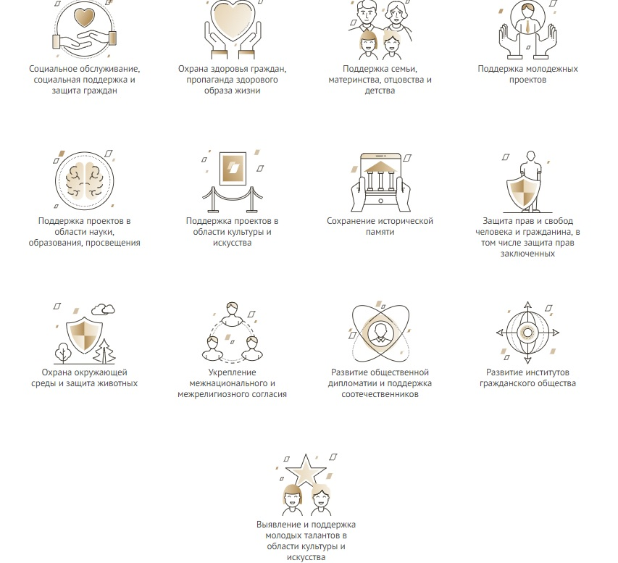
Направления поддержки

Slide 14
Что такое социальный проект?
ПРОГРАММА РЕАЛЬНЫХ ДЕЙСТВИЙ, ЦЕЛЬ КОТОРОЙ НАПРЕАВЛЕНА НА РЕШЕНИЕ АКУТАЛЬНОЙ СОЦИАЛЬНОЙ ПРОБЛЕМЫ В ОБЩЕСТВЕ, А ЗАДАЧИ — НА ПОЗИТИВНЫЕ РЕЗУЛЬТАТЫ И ИЗМЕНЕНИЯ В ОБЩЕСТВЕ.

Slide 15
ТРЕБОВАНИЯ К ПРОЕКТУ:
АКТУАЛЬНОСТЬ - причина, основания реализации проекта
ВРЕМЯ – проект должен быть ограниченным по времени
РЕСУРСЫ – проект должен иметь четкое описание потребностей
ОЦЕНКА – четкие результаты, поддающимися анализу и осмыслению.

Slide 16
СТРУКТУРА СОЦИАЛЬНОГО ПРОЕКТА
ОБОСНОВАНИЕ СОЦИАЛЬНОЙ ЗНАЧИМОСТИ
ЦЕЛЬ И ЗАДАЧИ
МЕРОПРИЯТИЯ (МЕТОДЫ) ПРОЕКТА
ПЛАН-ГРАФИК РЕАЛИЗАЦИИ
РЕЗУЛЬТАТЫ И КРИТЕРИИ ОЦЕНКИ ПРОЕКТА
БЮДЖЕТ (СМЕТА) ПРОЕКТА

Slide 17
СТРУКТУРА СОЦИАЛЬНОГО ПРОЕКТА
ПРОБЛЕМА
ЦЕЛЬ
Задача 1
Задача 2
Задача 3
Мероприятие 1.1. с результатом
Мероприятие 2.1. с результатом
Мероприятие 3.1. с результатом
Мероприятие 1.2 с результатом
Мероприятие 2.2. с результатом
Мероприятие 3.2. с результатом
ПЛАН-ГРАФИК РЕАЛИЗАЦИИ
БЮДЖЕТ ПРОЕКТА
РЕЗУЛЬТАТ

Slide 18
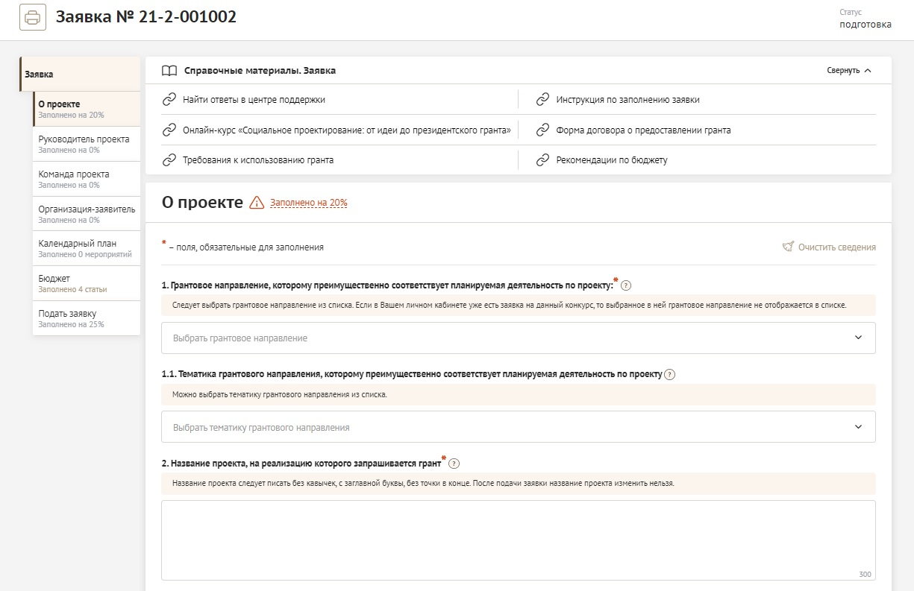
ЗАПОЛНЕНИЕ ЗАЯВКИ:

Slide 19
Раздел
«О проекте»
Грантовое направление
1.1. Тематика грантового направления
2. Название проекта
3. Краткое описание проекта (деятельности в рамках проекта)
3.1. Полное описание проекта, презентация проекта
3.2. Видео о проекте
3.3. Теги (ключевые слова, характеризующие деятельность по проекту)
4. География проекта
5. И 6. Срок начала и окончания проекта:
проставится в этом разделе после заполнения аналогичных разделов в Календарном плане
Дата начала проекта – не ранее 1 июля 2021 г.
дата окончания – не позже 31 декабря 2022 г.

Slide 20
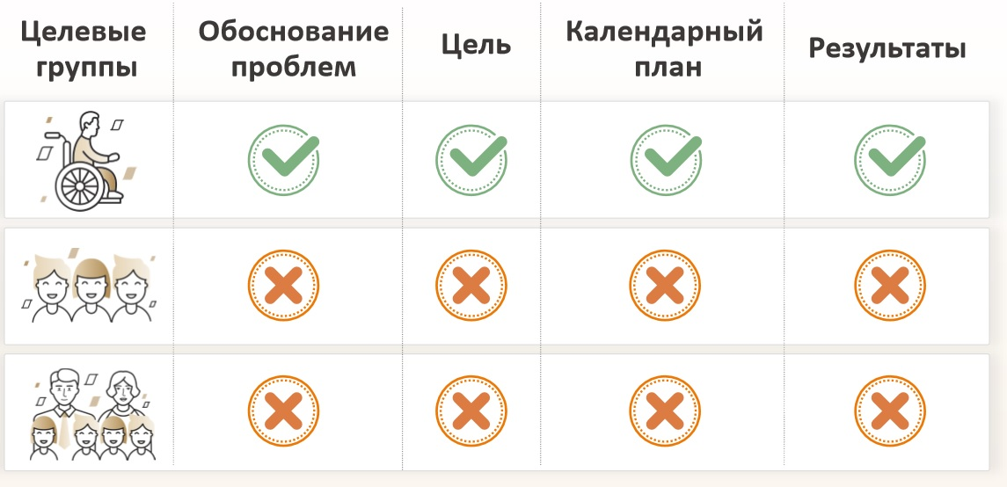
Раздел
«О проекте»
7. Целевые группы проекта

Slide 21
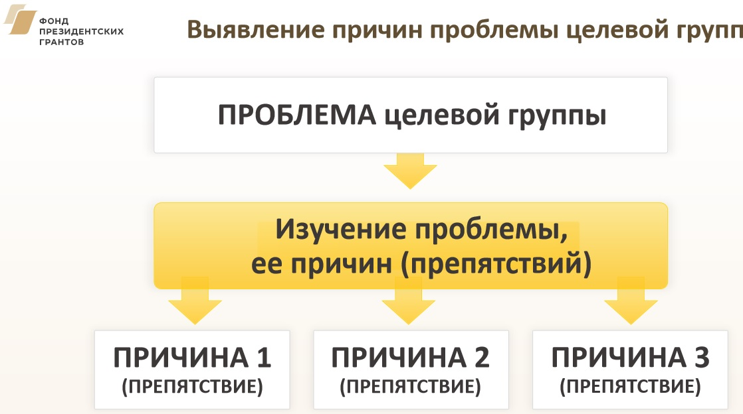
Раздел
«О проекте»
8. Описание проблемы целевой группы, обоснование социальной значимости проекта

Slide 22
Раздел
«О проекте»
8.1. Материалы, подтверждающие наличие проблемы
При необходимости в него можно загрузить документы, подтверждающие наличие проблемы, иллюстрирующие проведенные исследования, запросы от благополучателей на проведение проекта и иные документы.
Вы можете прикрепить не более 5 файлов до 10 Мб каждый. Специальных требований к формату не предъявляется, на выбор можно подгрузить файлы с расширениями .pdf, .doc, .docx, .ppt, .pptx, .xlsx.

Slide 23
ОБОСНОВАНИЕ СОЦИАЛЬНОЙ ЗНАЧИМОСТИ ПРОЕКТА
1. Опишите проблему или ситуацию, которую нужно решить (снизить остроту)
2. Включите в описание данные статистики, социологических и других исследований, цитаты и официальную информацию, подтверждающие актуальность проблемы.
3. Излагайте любую проблему просто, будьте конкретны
4. Укажите другие организации, которые уже занимались решением данной проблемы, и объясните, почему их усилия недостаточны для ее решения

Slide 24
Обоснование социальной значимости
Количество детей дошкольного и школьного возраста:
2016-2017 гг.
56473 чел.
Количество занятых в секциях (Управление спорта): 3000
Данные: сколько занимается у вас
Данные: сколько может заниматься, есть ли желающие еще
Почему не занимаются??? Причины???

Slide 25
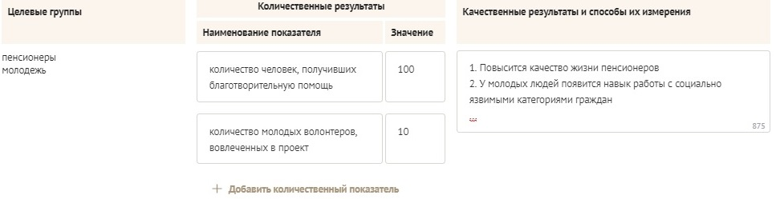
Раздел
«О проекте»
9. Цель проекта
10. Ожидаемые результаты проекта: количественные и качественные
11. Задачи проекта

Slide 26
ЦЕЛИ И ЗАДАЧИ ПРОЕКТА
Цели проекта-
это отражение проблемы, показывающее общий итог (результат) проекта, т.е. изменения, к которым стремится организация-заявитель.
Задачи проекта -
это конкретные измеримые в количественных показателях действия, которыми предполагается обеспечить достижение целей;
Задачи направлены на устранение препятствий (причин проблемы) к достижению цели

Slide 27
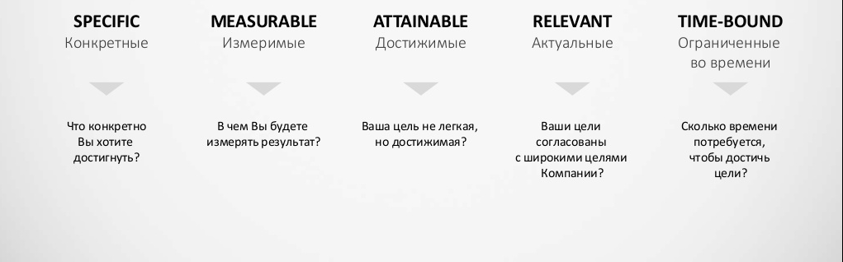
УМНЫЕ ЦЕЛИ
S
M
A
R
T

Slide 28
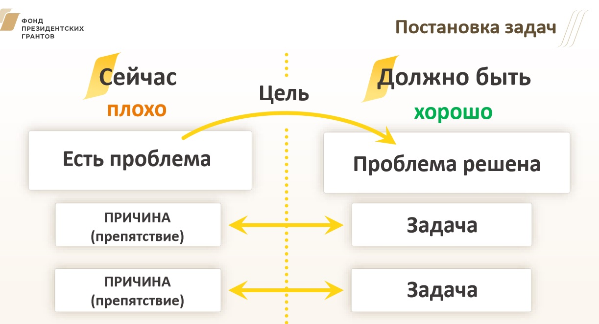

Slide 29
РЕЗУЛЬТАТЫ (КРИТЕРИИ ОЦЕНКИ) ПРОЕКТА
1. Перечислите ожидаемые результаты проекта с указанием их количественных и качественных характеристик, в т.ч. для Вашей НКО.
2. Индикаторы оценки могут быть субъективными и объективными. Субъективные - не поддающиеся количественному выражению, объективные - те, которые можно подсчитать.

Slide 30
КРИТЕРИИ ОЦЕНКИ ПРОЕКТА
Все приросты, которые можно посчитать
(тиражи изданий, публикации в СМИ, проценты здоровых детей, число учебных часов, объем финансирования на определенные типы программ, число персонала, получившего дополнительное образование или квалификацию и т.п.)
Все снижения, которые можно подсчитать
(сокращение числа семей, состоящих на учете как неблагополучные, снижение показателей заболеваемости, снижение темпов распространения социально обусловленных заболеваний и т.п.)

Slide 31
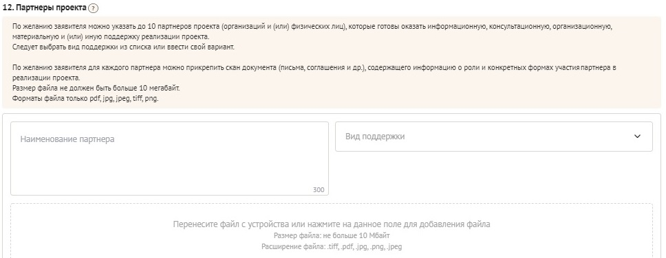
Раздел
«О проекте»

Slide 32
Раздел
«О проекте»
13. Как будет организовано информационное сопровождение проекта
14. Дальнейшее развитие проекта
15. Источники ресурсного обеспечения проекта в дальнейшем

Slide 33

ЗАПОЛНЕНИЕ ЗАЯВКИ:
Руководитель проекта
Команда проекта
Организация-заявитель

Slide 34
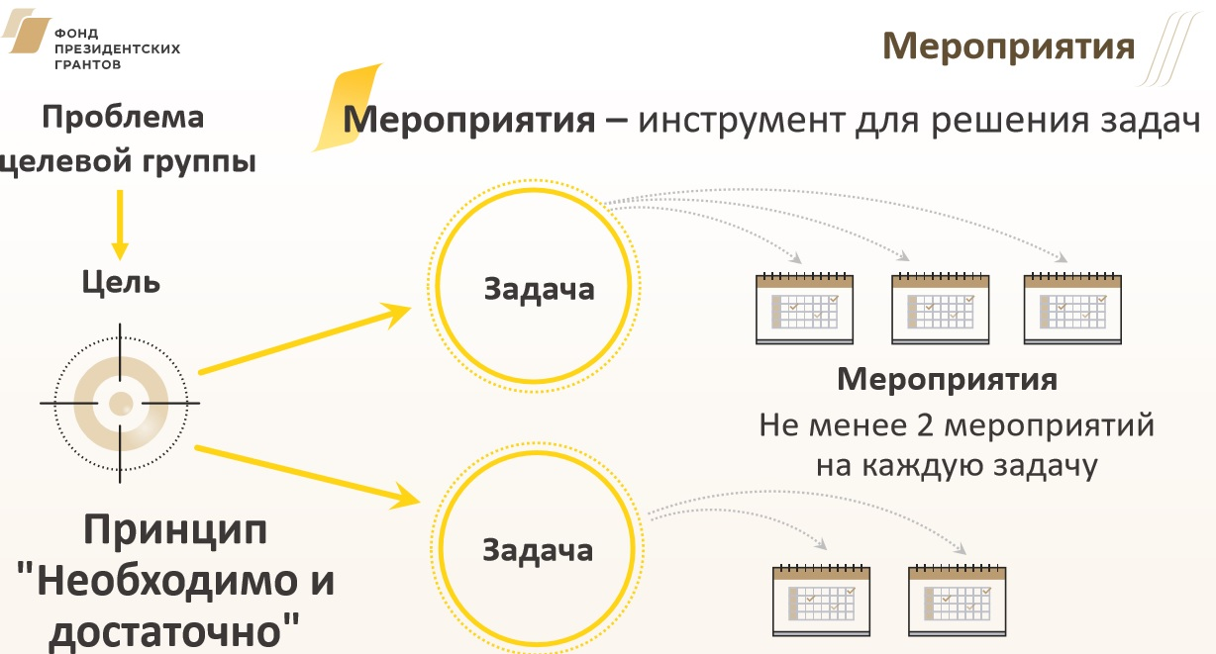
ОБРАТИТЕ ВНИМАНИЕ
На 1 цель –
не более 5 задач
На 1 задачу –
не менее 2 мероприятий

Slide 35
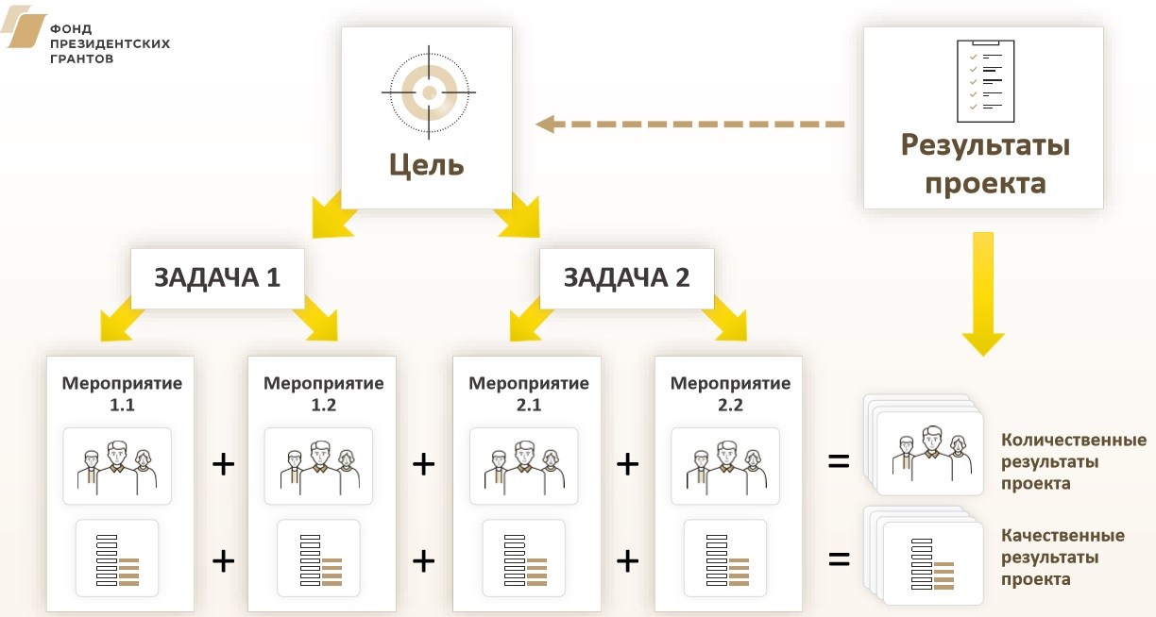

Slide 36
МЕРОПРИЯТИЯ (МЕТОДЫ) ПРОЕКТА
1. Описание всех необходимых для осуществления проекта действий, объясняющих кто, что и как будет делать, когда и в какой последовательности.
2. Обратить внимание на соответствие механизмов реализации проекта и его целей и задач, ресурсам.
3. Если предполагается использование инновационных методов, объясните, чем они отличаются от традиционных, а если они были вами апробированы, то какой дали результат.
4. Если в проекте участвуют несколько структур, то необходимо описать, как будет действовать каждая, как между ними будут распределяться обязанности и ответственность

Slide 37

МЕРОПРИЯТИЯ (МЕТОДЫ) ПРОЕКТА
КТО?
ЧТО?
ДЛЯ КОГО?
ПОЧЕМУ ИМЕННО ТАК?

Slide 38
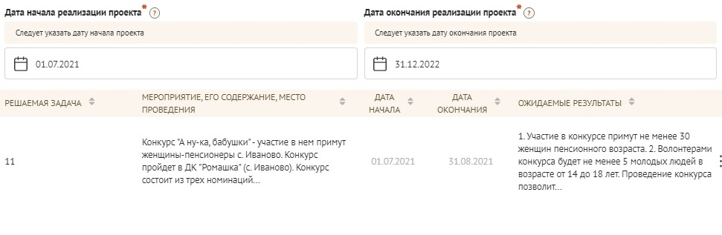

Slide 39
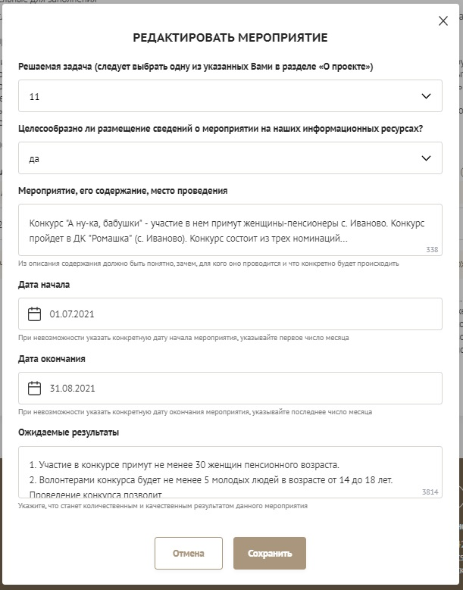
ЗАПОЛНЕНИЕ ЗАЯВКИ:

Slide 40
ОБЩИЙ РЕЗУЛЬТАТ

Slide 41

БЮДЖЕТ (СМЕТА) ПРОЕКТА

Slide 42
КОМПЛЕКСНОГО
БЮДЖЕТА
демонстрирует партнеру продуманность концепции проекта
показывает прозрачность вашей работы, отсутствие в проекте «двойного финансирования» и прочих нарушений
наличие нескольких источников финансирования доказывает серьезность вашего подхода к осуществлению проекта
( если вам удалось найти несколько партнеров для поддержки проекта, это значит, что вы фактически уже получили несколько рекомендаций, и не словах, а на деле)

Slide 43
БЮДЖЕТ СОСТАВЛЕН ГРАМОТНО, ЕСЛИ:
СООТВЕТСТВУЕТ ОПИСАТЕЛЬНОЙ ЧАСТИ ЗАЯВКИ
СУММА ДОСТАТОЧНА ДЛЯ ОБЕСПЕЧЕНИЯ ВСЕХ ВИДОВ РАБОТ
ПОДРОБЕН
ВКЛЮЧАЕТ ВСЕ СТАТЬИ, ФИНАНСИРУЕМЫЕ ДОНОРОМ
ВКЛЮЧАЕТ ВСЕ СТАТЬИ, ФИНАНСИРУЕМЫЕ ИЗ ДРУГИХ ИСТОЧНИКОВ
УЧИТЫВАЕТ НАЛОГИ
ВКЛЮЧАЕТ ВСЕ ВИДЫ РАБОТ НА БЕЗВОЗМЕЗДНОЙ ОСНОВЕ
ВКЛЮЧАЕТ ВСЕ НЕПРЯМЫЕ РАСХОДЫ, ЕСЛИ НУЖНО
ОТДЕЛЕНА ОПЛАТА ТРУДА ОТ ПРОЧИХ ПРЯМЫХ РАСХОДОВ
УЧИТЫВАЕТ ТЕКУЩИЙ УРОВЕНЬ ИНФЛЯЦИИ

Slide 44

Статьи бюджета
Оплата труда
1.1. Оплата труда штатных работников
1.2. Выплаты физическим лицам за оказание ими услуг (выполнение работ) по гражданско-правовым договорам
1.3. Cтраховые взносы

Slide 45
Статьи бюджета
2. Командировочные расходы, а также аналогичные расходы по гражданско-правовым договорам
3. Офисные расходы (заложен E-invoicing, оплата платежных поручений)
4. Приобретение, аренда специализированного оборудования, инвентаря и сопутствующие расходы
5. Разработка и поддержка сайтов, информационных систем и иные аналогичные расходы
6. Оплата юридических, информационных, консультационных услуг и иные аналогичные расходы

Slide 46

Статьи бюджета
7. Расходы на проведение мероприятий
8. Издательские, полиграфические и сопутствующие расходы
9. Прочие прямые расходы

Slide 47
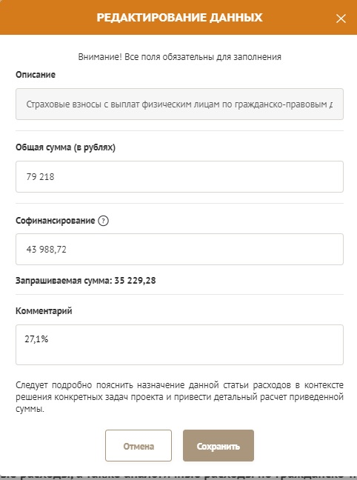

Slide 48
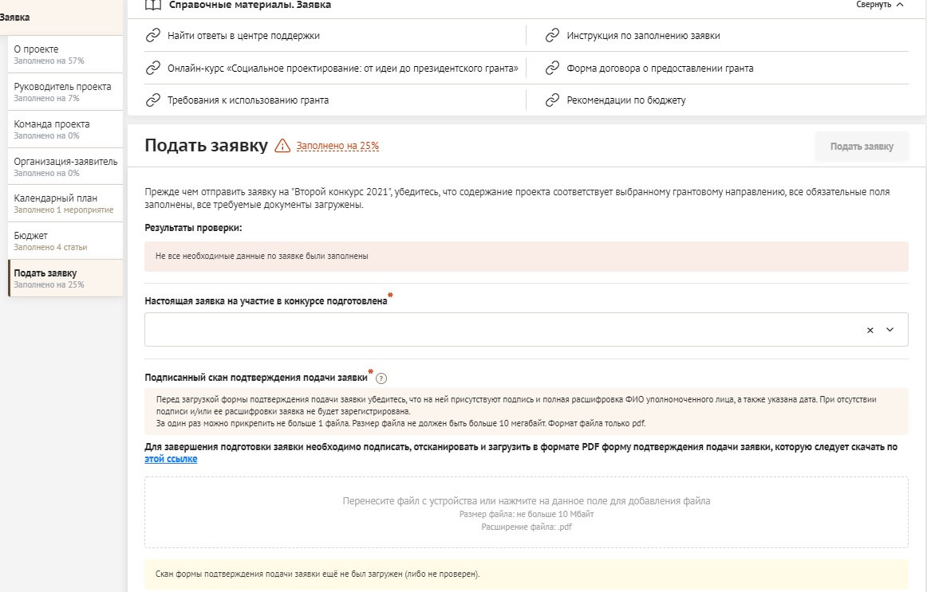
ЗАПОЛНЕНИЕ ЗАЯВКИ:

Slide 49

КРИТЕРИИ ОЦЕНКИ ЗАЯВКИ
Актуальность и социальная значимость проекта;
Логическая связность и реализуемость проекта, соответствие мероприятий проекта его целям, задачам и результатам;
Инновационность, уникальность проекта;
Соотношение планируемых расходов на реализацию проекта и его ожидаемых результатов, адекватность, измеримость и достижимость таких результатов;
Реалистичность бюджета проекта и обоснованность планируемых расходов на реализацию проекта;

Slide 50
КРИТЕРИИ ОЦЕНКИ ЗАЯВКИ
Масштаб реализации проекта;
Собственный вклад организации и дополнительные ресурсы, привлекаемые на реализацию проекта, перспективы дальнейшего развития проекта;
Опыт организации по успешной реализации программ и проектов по соответствующему направлению деятельности;
Соответствие опыта и компетенций команды проекта планируемой деятельности;
Информационная открытость организации.

Slide 51
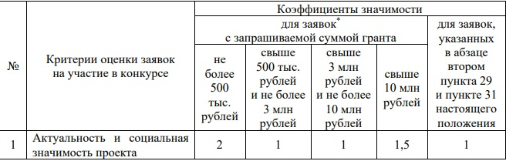
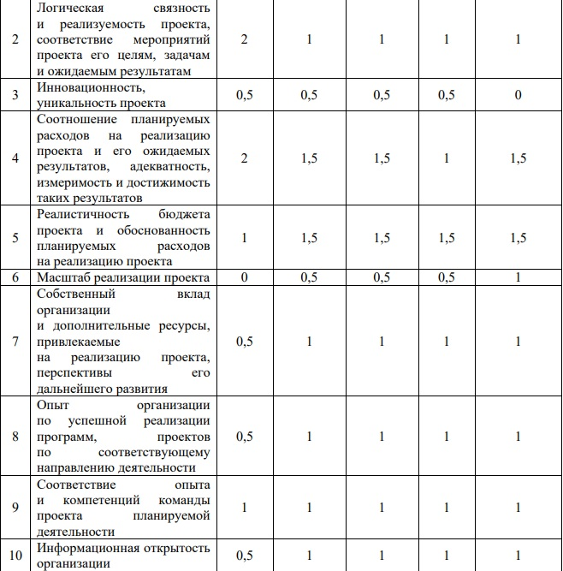

Slide 53
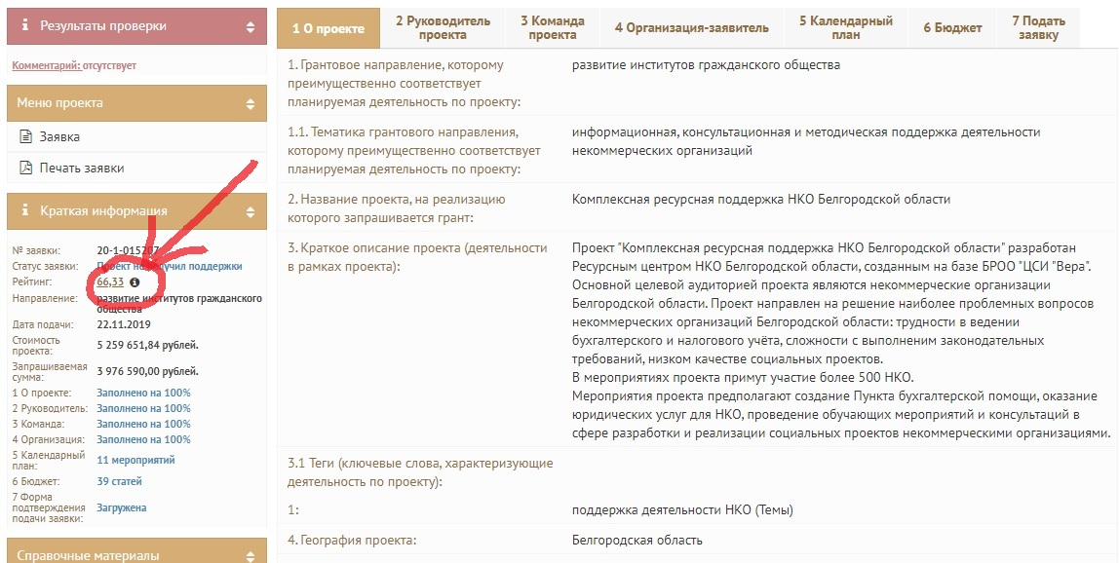
РЕЙТИНГ ЗАЯВКИ

Slide 54
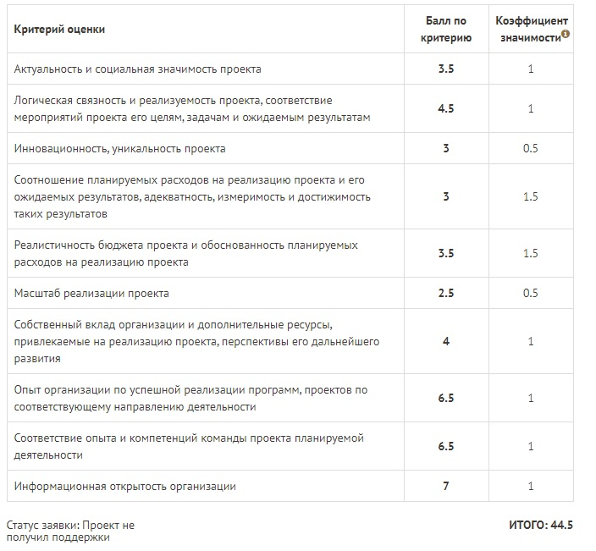
Доработка заявок

Slide 55
Избегайте технических ошибок
Прикрепляйте ПРАВИЛЬНЫЙ
Устав
Заполните
ВСЕ-ВСЕ ОБЯЗАТЕЛЬНЫЕ Разделы
Подписывает заявку Руководитель из ЕГРЮЛ + печать
Бюджет заполняется в РУБЛЯХ
Проверьте ОРФОГРАФИЮ

Slide 56

РЕСУРСНЫЙ ЦЕНТР НКО
БЕЛГОРОДСКОЙ ОБЛАСТИ
Телефон/факс 8 (4722) 555-271,
E-mail: broo-vera@mail.ru
сайт http://csi-vera.ru
https://nko31.ru/
Вконтакте: https://vk.com/nko31
instagram: @nko31
Белгородская региональная общественная организация «Центр социальных инициатив «Вера»
(БРОО «ЦСИ «Вера»)
308033, г. Белгород, ул. Королева 2А, офис 530

